Slide 1
Uvodno predavanje: pravila
predmet
kolokvijiumi i ispit
nastava

Slide 2
Uvod
Danica Popović, http://danica.popovic.ekof.bg.ac.rs/
Kabinet 510
prijem studenata utorak 12-14h
Asistenti:
Jelena Rašković,
Milica Anđelković
Snežana Stojković

Slide 3
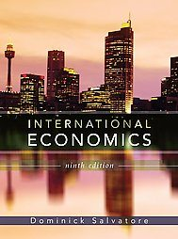
knjiga
koristi više od 1000 fakulteta i univerziteta u SAD, Kanadi i drugim zemljama
deveto izdanje

Slide 4
Pravila
30 bodova – predispitne obaveze
  20 bodova na 2 kolokvijuma
  10 bodova za aktivnost na vežbama
70 bodova na ispitu
  20 na testu
  50 esej
A onda se ocena formira 50+1=6, itd.

Slide 5
USLOV ZA IZLAZAK NA ISPIT
10 BODOVA SA KOLOKVIJUMA
Aktivnost na predavanjima –
Bonus poeni – aktivnost na većem broju časova
Prisustvo se ne beleži!!!

Slide 6
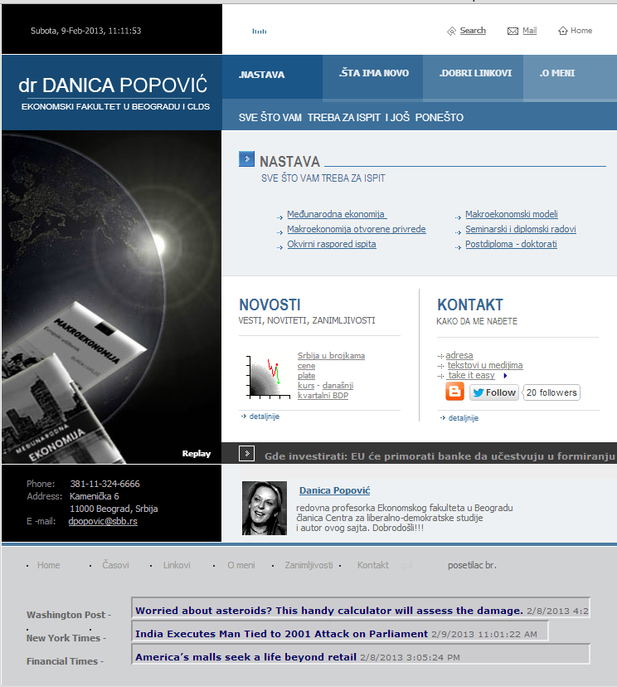
Komunikacija
Vebsajt
Mail dpopovic@one.ekof.bg.ac.rs
dpopovic@sbb.rs

Slide 7
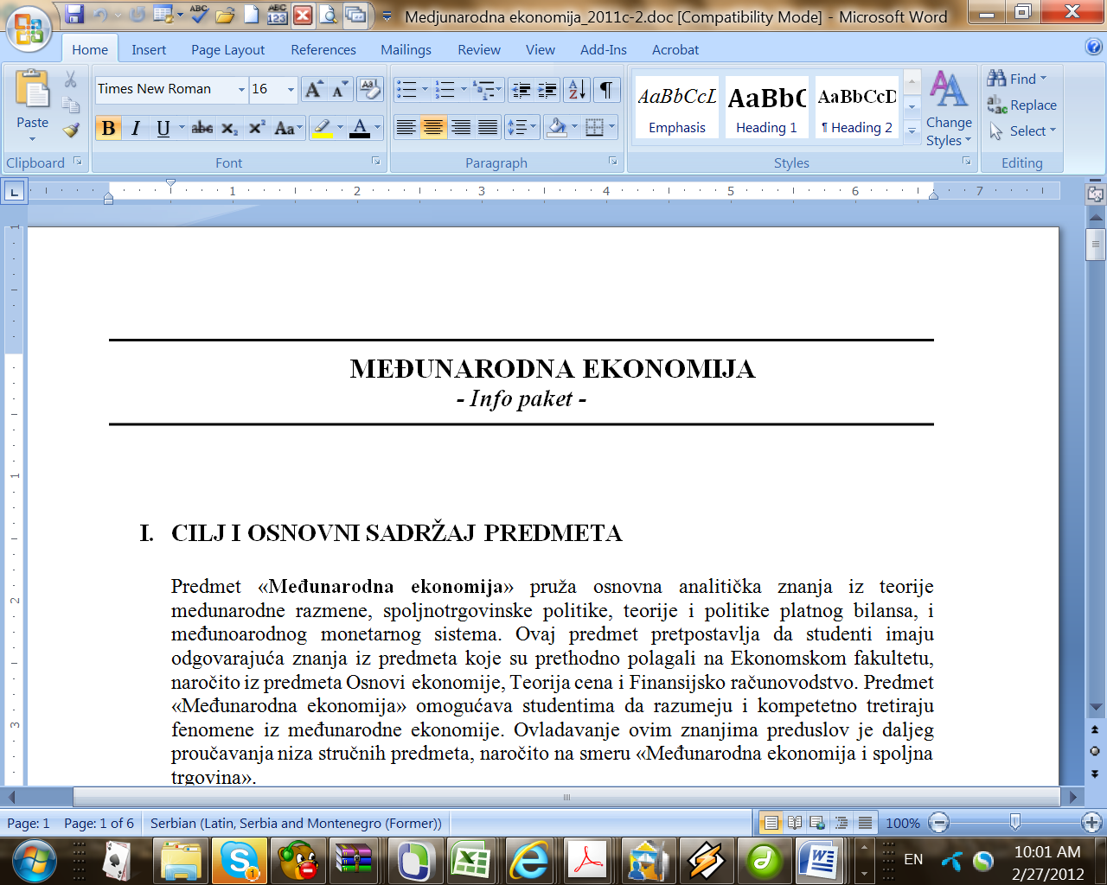
Kako izgleda ovaj predmet
Pratite ovaj link- to je info-paket

Slide 8
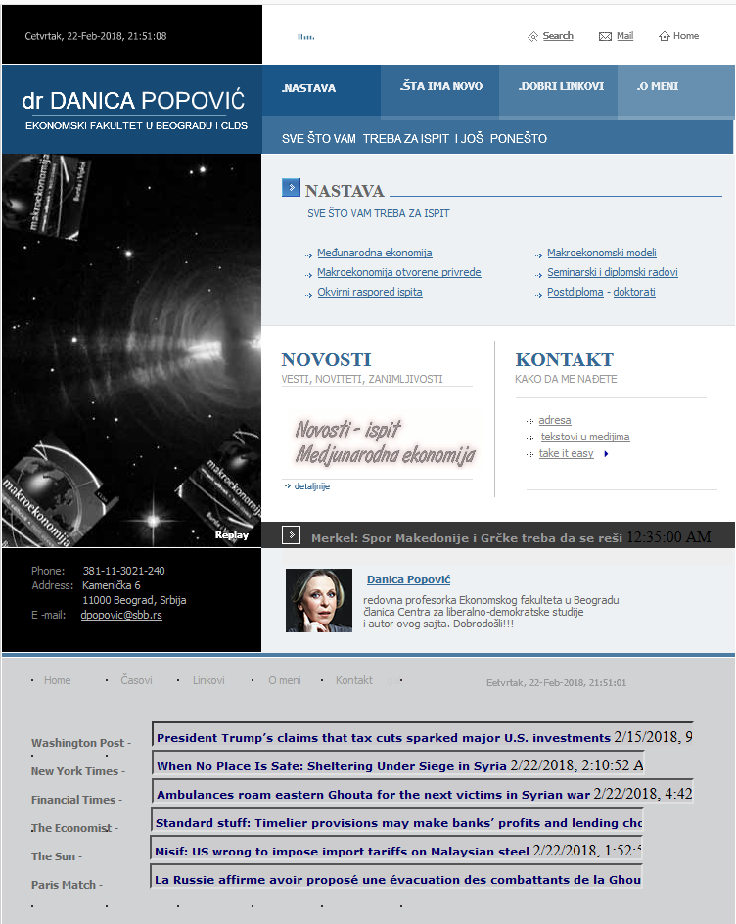

Slide 9
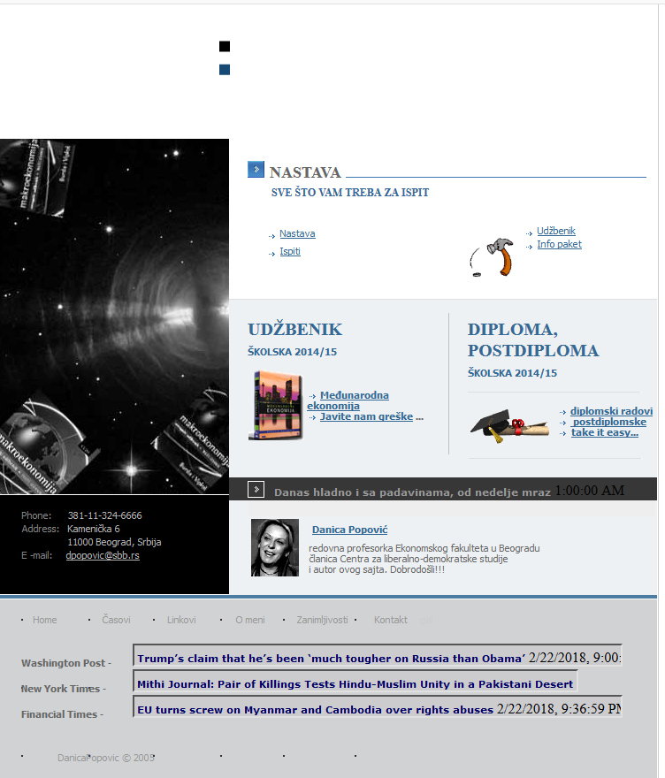

Slide 10
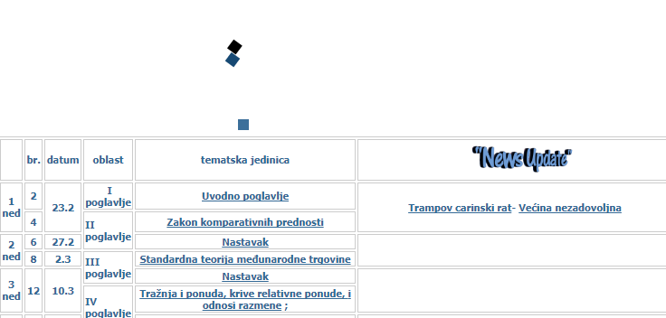

Slide 11
Globalizacija
Više od 90 odsto delova i komponenti koje se ugrađuju u HP računare
napravljene su van SAD.
Komponente za Apple iPhone uglavnom su azijske: ekrani su iz Japana, fleš memorija je iz Koreje - a sastavljena je u Kini!
TRI PERIODA GLOBALIZACIJE
Globalizacija iz perioda 1870–1914.
  rezultat je industrijske revolucije u Evropi
  Naseljavanje Severne Amerike (SAD, Kanada), itd
1945 -1980
  posledica masovnog ukidanja spoljnotrgovinskih barijera, nastalih uglavnom za vreme Velike depresije i tokom II svetskog rata.
1980
  Internet, ulanjanje barijera, telekomunikacije i transport

Slide 12
Je li globalizacija dobra ili loša?
za svet?
+ siromaštvo, nejednakost – smanjuju se
- gubitnici protestuju
Za Srbiju?
Za vas lično?

Slide 13
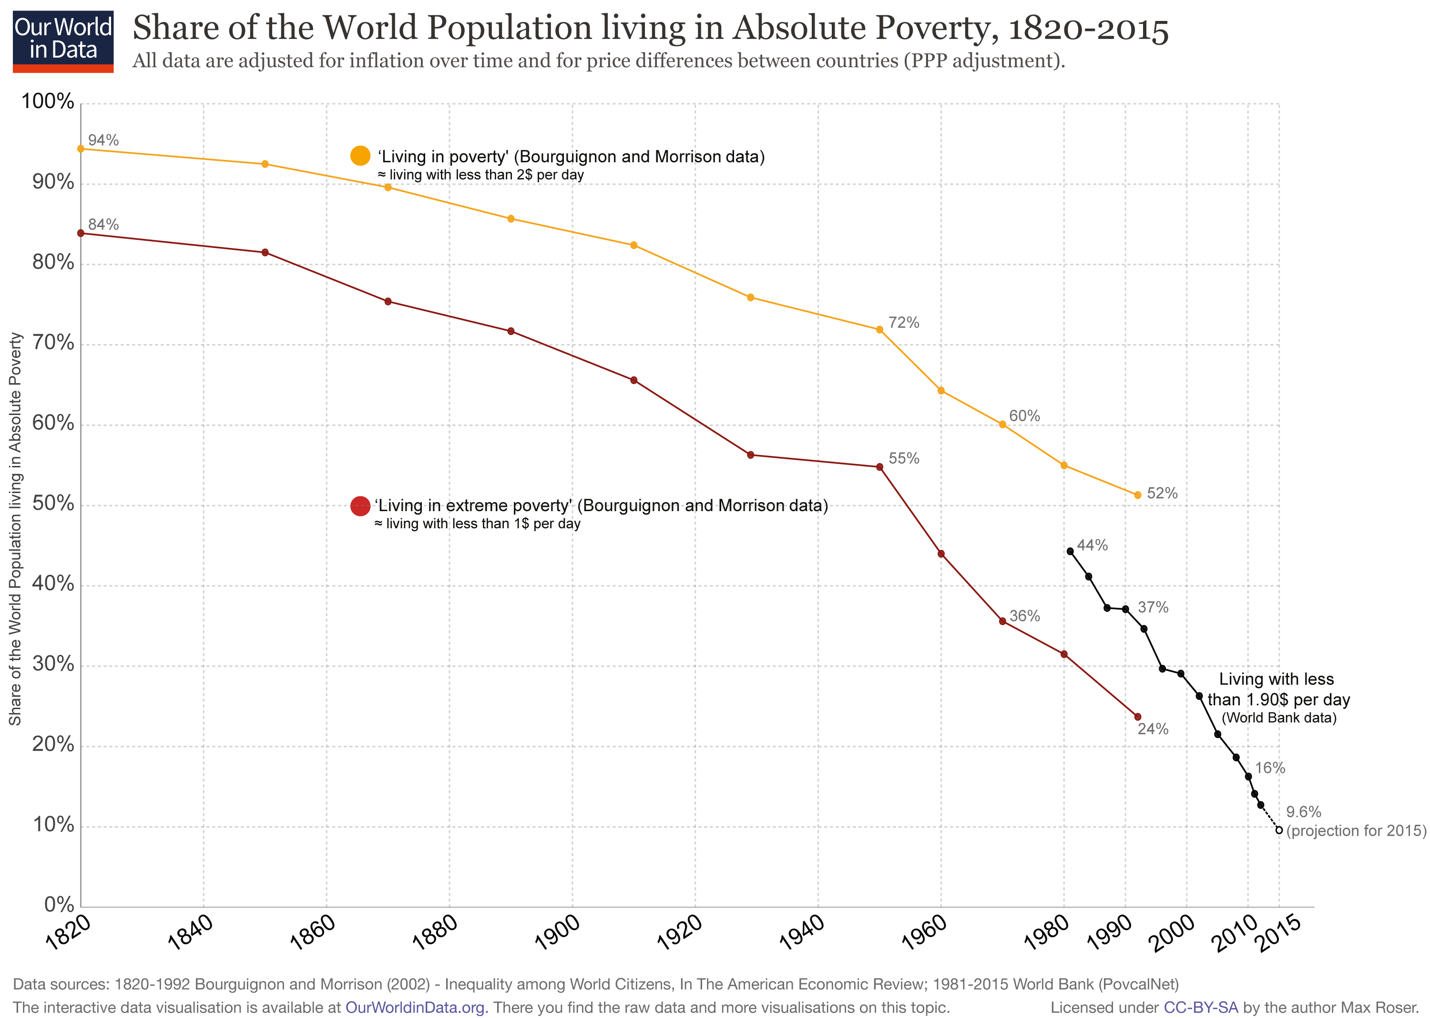
Industrijska revolucija,
emigracija
Ukidanje barijera
III faza globalizacije

Slide 14
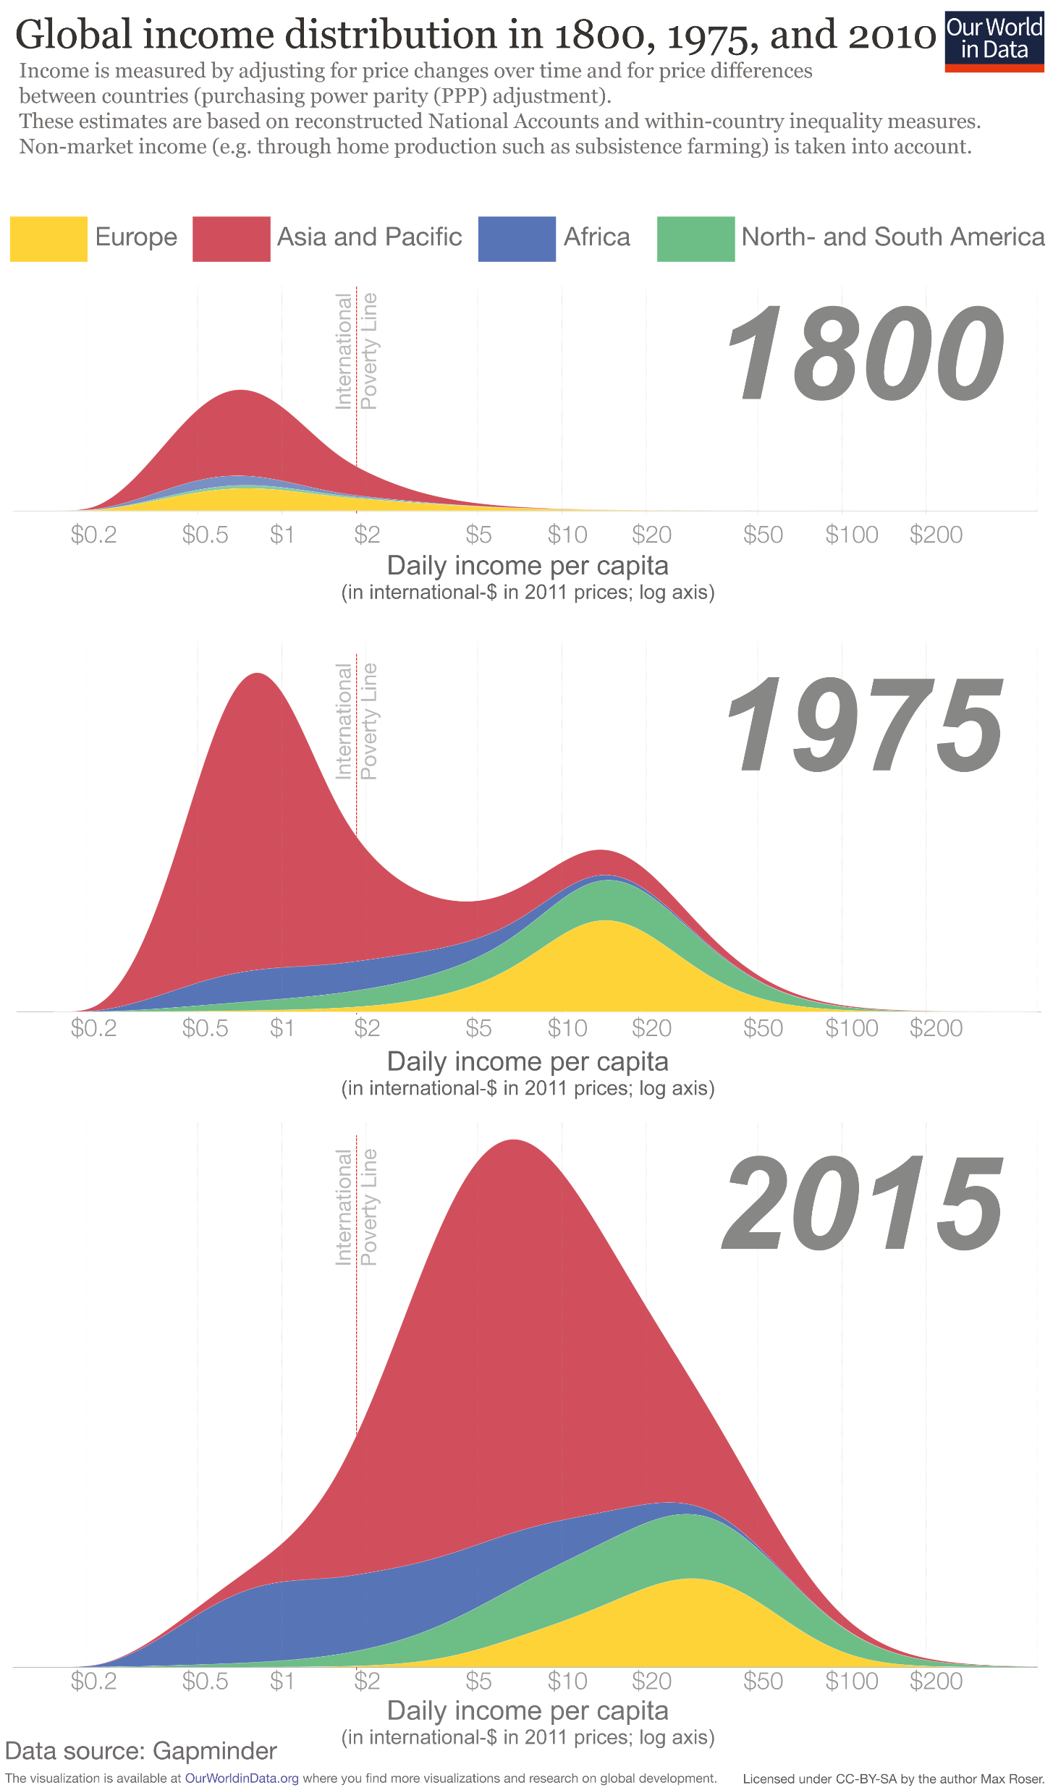
https://ourworldindata.org/wp-content/uploads/2013/12/Global-inequality-in-1800-1975-and-2015.png

Slide 15
3 važne napomene o ekonomiji
Ekonomija je zatvoren sistem
Negativna povratna sprega
  Primer - garaža
  Panić
2. Film u 3 kadra
  Trenutne posledice
  Reakcija: odgovor na negativnu povratnu spregu
  Finalni rezultat
3. Oportunitetni trošak - izgubljena dobit
Koliki je oportunitetni trošak prisustvovanju ovom času?

Slide 16
Koliko vas košta da popijete flašu vina koju ste odavno kupili za 50$, a sada vredi 500 $?
Nepovratni i oportunitetni troškovi
Nepovratni – već potrošen novac. Kupovina boce vina za 50$ je nepovratni trošak
Oportunitetni trošak— u ovom slučaju, izbor da se ova flaša vina opije košta $500, jer se za toliko može prodati
Tačan odgovor je
ispijanje ove flaše vina vas košta 500 $

Slide 17

Ričard Taler, Nobelova nagrada 2017
http://www.businessinsider.com/richard-thaler-nervous-about-stock-market-2017-10

Slide 18
Dve istine koju privrednici ne uvažavaju
Izvoz NE POVEĆAVA zaposlenost u zemlji
Kako?
    Raste zaposlenost u grani, raste kamatna stopa, apresijacija, pada zaposlenost u drugim granama
Uvoz NE SMANJUJE zaposlenost u zemlji
  Pada zaposlenost u grani, pada kamatna stopa, depresijacija, raste zaposlenost u drugim granama

Slide 19

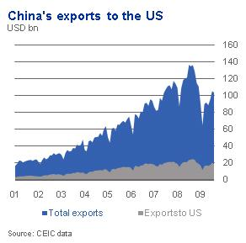
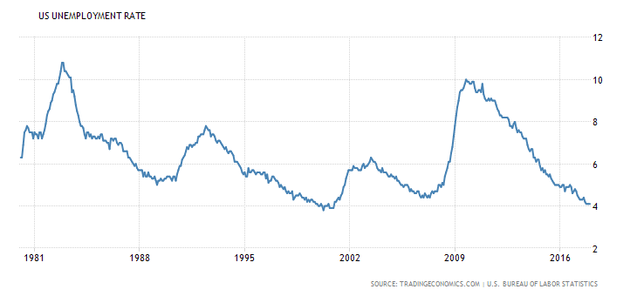
Negativne strane globalizacije – gubitak radnih mesta
Autsorsing - outsourcing
Kako je stradao Greg Menkju
Pročitajte više o tome ovde
Kako radi ekonomski savet SAD
Kako se razočarao i dao ostavku
Odgovor predsednika Buša

Slide 20
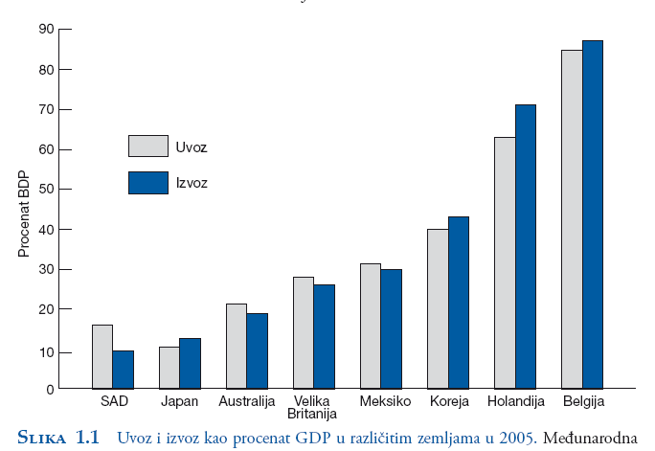

Slide 21
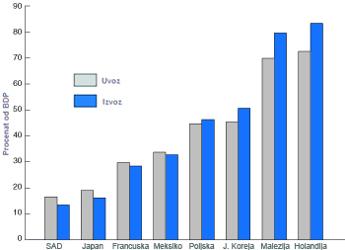
Iz novog udžbenika...2014. godina

Slide 22
Pronađite sami podatak
Koji je danas udeo izvoza u BDP u Srbiji?
uvoza?
Šta vam to govori?
Moramo znati normalne vrednosti

Slide 23
Platni bilans https://data.worldbank.org/indicator/NE.EXP.GNFS.ZS?end=2016&locations=RS&start=1995&view=chart

Slide 24
Srbija

Slide 25
Pogledajte šta je rekao
Milton Fridman – Power of the Market: The Pencil

Slide 26
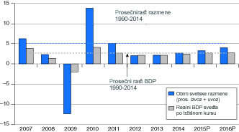
Proizvodnja i izvoz u svetu
2000–2011. (godišnje procentualne promene)
Međunarodna razmena je rasla mnogo brže od svetske proizvodnje u period 2000-2008. i 2010-2011. godine.
Izvor: World Trade organization, World Trade Report, Geneva: WTO, 2015

Slide 27
Gravitacioni model
očekujemo da države više trguju sa
velikim državama
koje su geografski bliže
koje imaju otvorenije ekonomske sisteme
koje imaju sličan jezik i kulturno nasleđe

Slide 28
Gravitacioni model
Očekujemo:
da je bilateralna trgovina barem u pozitivnoj korelaciji sa proizvedenim BDP u dvema zemljama
i da je manja što je rastojanje između dveju zemalja veće
- kao Njutnov zakon gravitacije

Slide 29
Potvrđeno!
Kanada - 2014
Kina
Meksiko
Japan
Nemačka
Velika Britanija
J. Koreja
Francuska
Italija

Slide 30
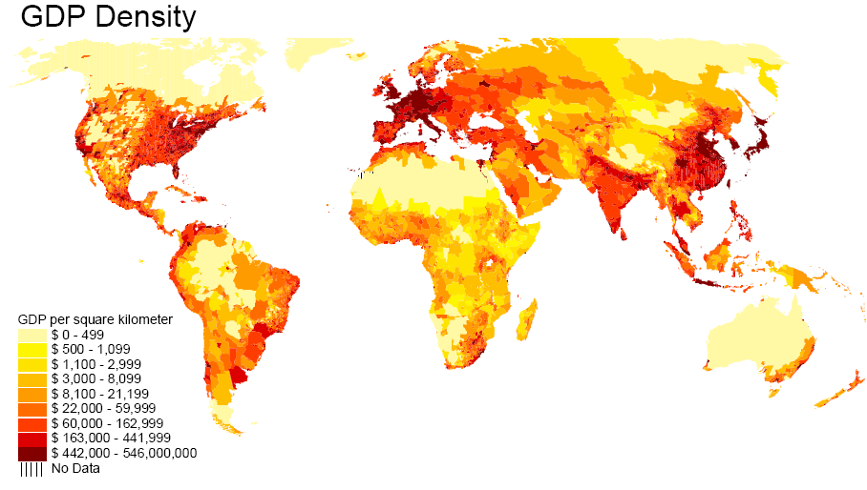
Ali veličina zemlje se određuje prema gustini BDP

Slide 31
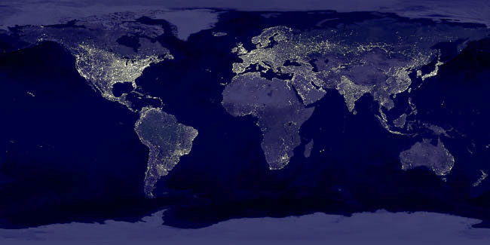

Slide 33
Jos dodajemo Kinu i Srbiju

Slide 34
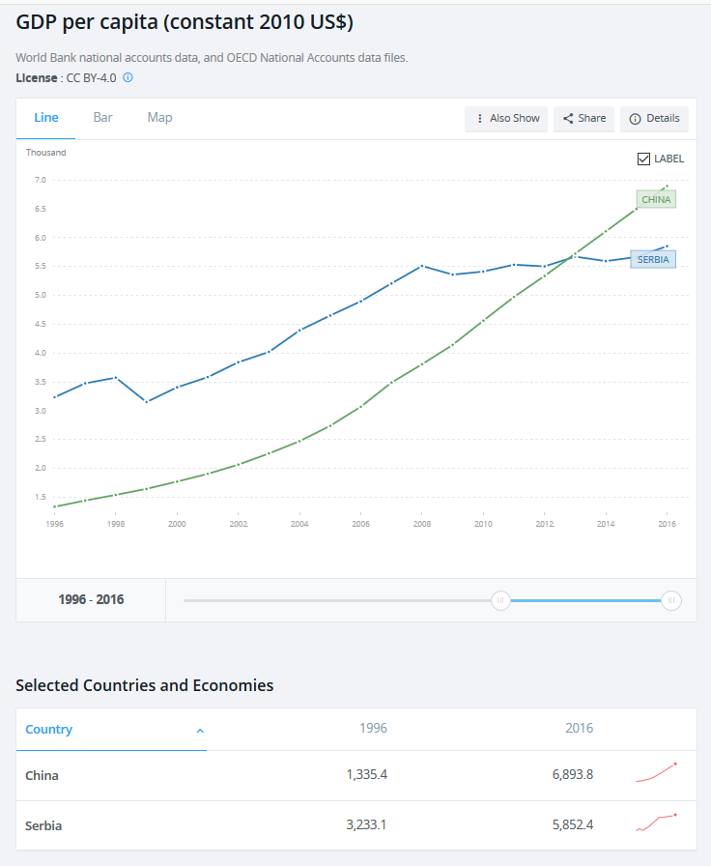
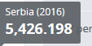
https://data.worldbank.org/indicator/NY.GDP.PCAP.CD?locations=RS

Slide 36
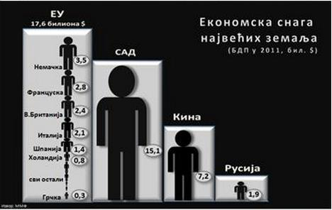
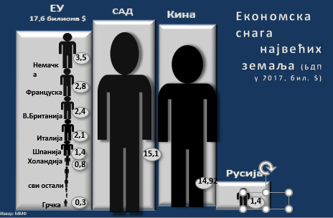

Slide 37
7 glavnih problema
rastući trgovinski protekcionizam industrijskih zemalja,
Ako države imaju korist od međunarodne trgovine, zbog čega, po vašem mišljenju, većina njih nameće određene restrikcije slobodnom toku međunarodne trgovine?
Dani Rodrik – proizvod protekcionizma

Slide 38
Mankiw - narodni neprijatelj
Senator Šumer tražio 27.5% carinu na svu robu iz Kine.
Nije ih ubedio da je to loše
Zašto to ipak nije prošlo?
Ali je 2009. godine uvedena carina od 35% na automobilske gume iz Kine

Slide 39
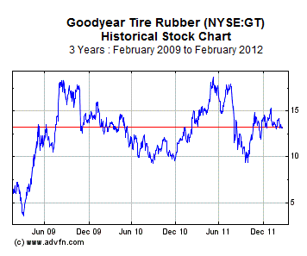
Posle uvođenja carine ...
Kriza iz 2009. godine oborila prodaju automobila, pa i guma ....

Slide 40
Ostali problemi
2. nestabilni devizni kursevi
3. finansijske krize
4. Kina i autsorsing
5. Evopa sporo raste , a i Japan
6. Zemlje u tranziciji
7. siromaštvo

